Slide 1
APRESENTAÇÃO
CASE
TELECOM CHURN
30/07/2023

Slide 2








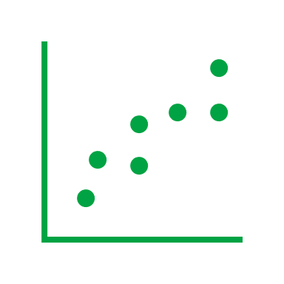
Metodologia
Business Understanding
2
Data Understanding
1
6
3
Data Preparation
Deployment
5
Evaluation
4
Modeling

Slide 3
Entendimento
Pesquisa
Medium
GitHub
Kaggle
Compreender impasses
Tipos de modelos
Métodos de balanceamento
Otimização
Validações
Contexto: A partir do pedido de entender o churn e propor uma estratégia, carregou os dados e levantou-se cada significado, sendo:
customerID: ID do cliente
gender: gênero do cliente
SeniorCitizen: se é um cidadão idoso (!?)
Partner: se possui parceiro(a)
Dependents: se possui dependentes
tenure: meses de assinatura do serviço
PhoneService: se possui ou não serviço de telefone
MultipleLines: se possui ou não múltiplas linhas telefônicas
InternetService: se possui ou não serviço de internet
OnlineSecurity: se possui ou não segurança online
OnlineBackup: se possui ou não backup online
DeviceProtection: se possui ou não dispositivo de proteção
TechSupport: se possui ou não suporte técnico
StreamingTV: se possui ou não streaming na TV
StreamingMovies:se possui ou não serviço de streamling com filmes
Contract: tipo de contrato assinado
PaperlessBilling: se a fatura é digital ou não (!?)
PaymentMethod: método de pagamento
MonthlyCharges: cobrança mensal
TotalCharges: cobrança total
Churn: se entrou em CHURN ou não
Planejamento da solução
Saída
- Acurácia da ferramenta;
- Insights a partir das hipóteses levantadas;
- Propor alguma promoção que diminua o índice;
Entrada
- 7.043 registros
21 colunas
Dados desbalanceados (27% churn)
Tarefas
Tratamento
EDA
Modelagem

Slide 4

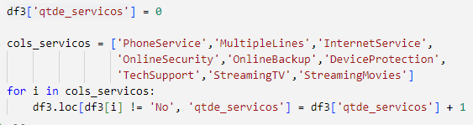
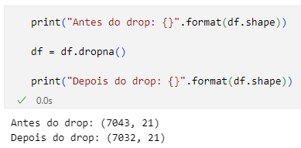
Entendimento
Da carga dos dados observou que:
A maioria dos registros eram do tipo “texto”;
“TotalCharges” apresentava 11 dados faltantes;
TotalCharges e MonthlyCharges vieram como texto e não numérico;
Algumas colunas, como “PhoneService” e “MultipleLines” apresentavam valores diferentes, mas que apresentavam o mesmo significado, como: “No” e “No service”
Exemplos:
Realizou-se o tratamento, sendo:
Transformar todos os demais significados de “No” e força-los a ser “No” em: 'StreamingMovies','StreamingTV','MultipleLines','OnlineBackup','OnlineSecurity','DeviceProtection','TechSupport'
“TotalCharges” e “MonthlyCharges” transformados em decimal (float);
Valores nulos eliminados (somente 11 registros);
Criação de mais 2 colunas;
“Qtde_serviços”: somatória de todos os serviços disponíveis para aquele cliente;
“Pagamento_automático”: sendo “1” se o cliente possui “automatic” no “PaymentMethod” ou “0” caso seja diferente

Slide 5
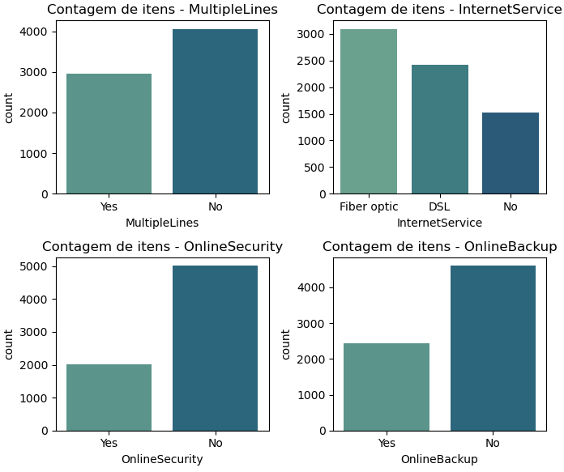
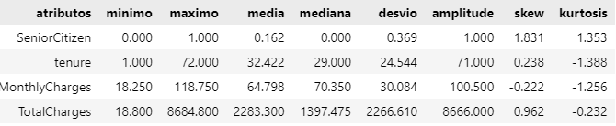
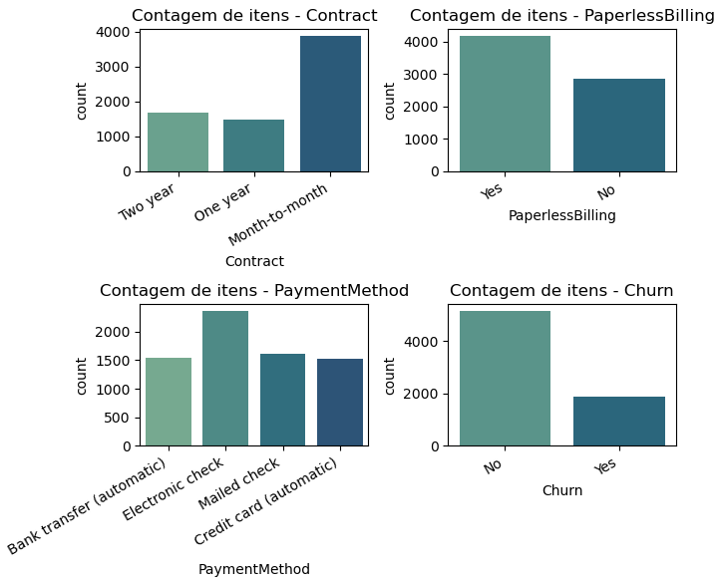
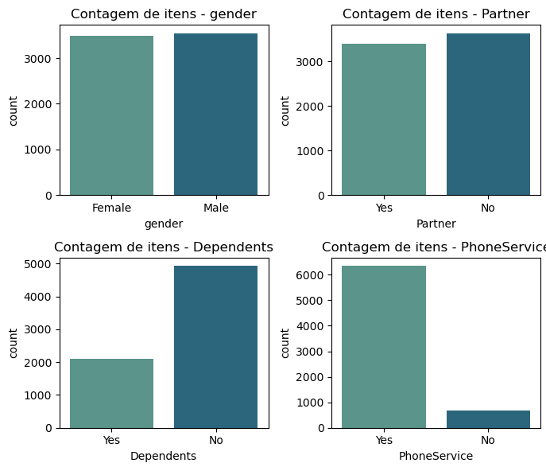
Entendimento + Preparação
Gráficos e Estatísticas:
Nesta etapa, optou-se por criar algumas estatísticas dos dados, bem como gráficos iniciais a respeito da distribuição de cada coluna
Basicamente, todas as colunas que distinguem um tipo de Serviço ou tem alguma relação com ele apresenta discrepância nas proporções, o que pode facilitar no momento de identificar alguma tendência
Percebe-se que o TotalCharges tem uma grande dispersão, que pode estar relacionada ao tenure
Quase todas as distribuições apresentam distribuição mais estreita (kurtosis > 0) e somente TotalCharges possui distribuição mais à esquerda (skew > 0)
Gender não apresenta discrepância nas proporções

Slide 6
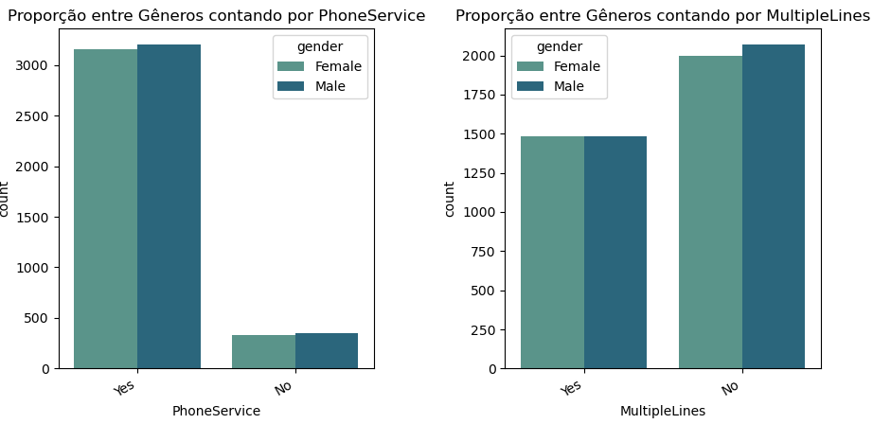
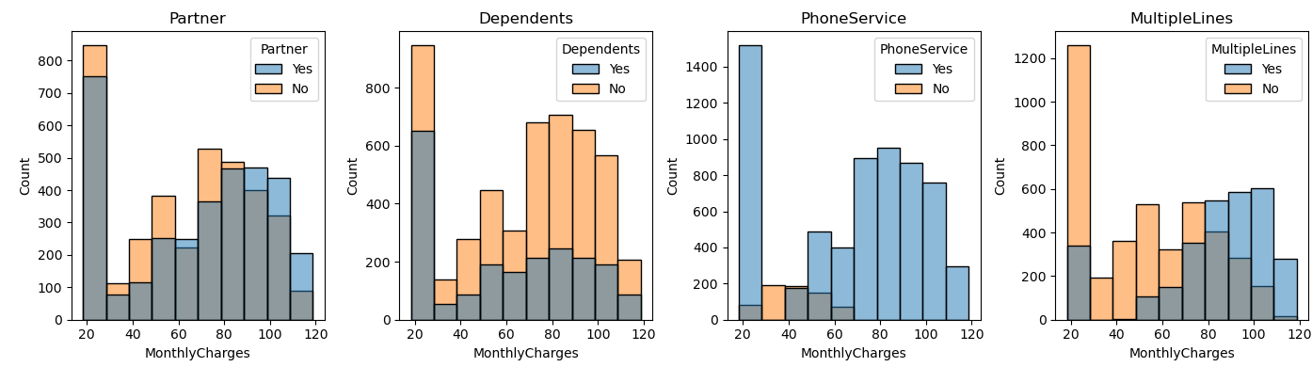
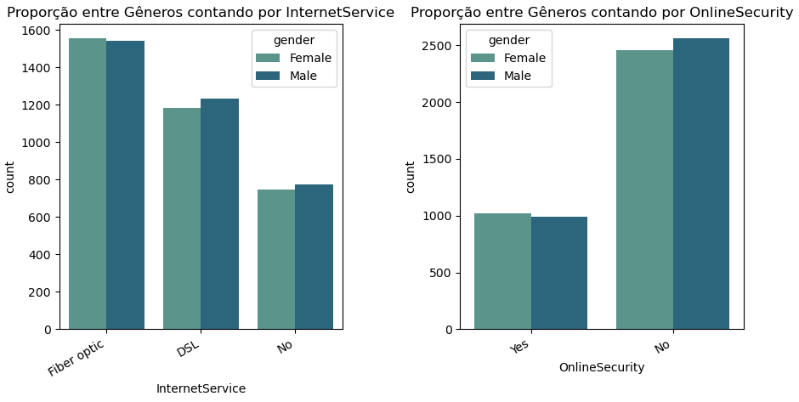
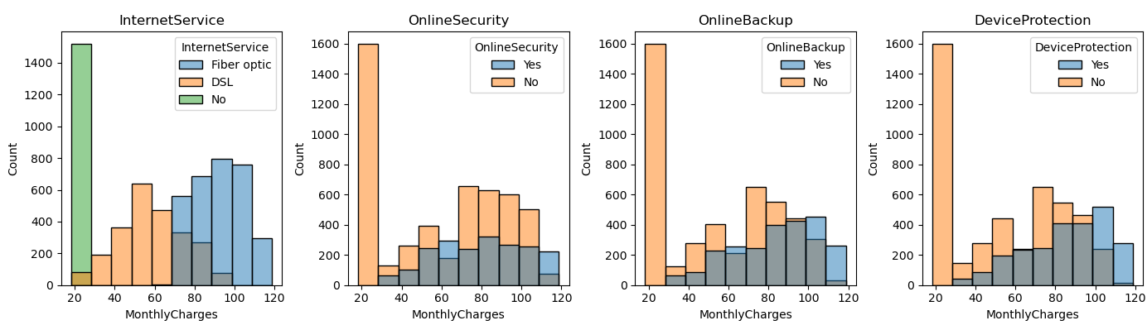
Entendimento + Preparação
A variação na cobrança é nítida, apresentando uma leve tendência para o cliente que se encaixa em cada categoria
Gender possui influência praticamente zero
Aparentemente, fibra ótica gera maior cobrança

Slide 7
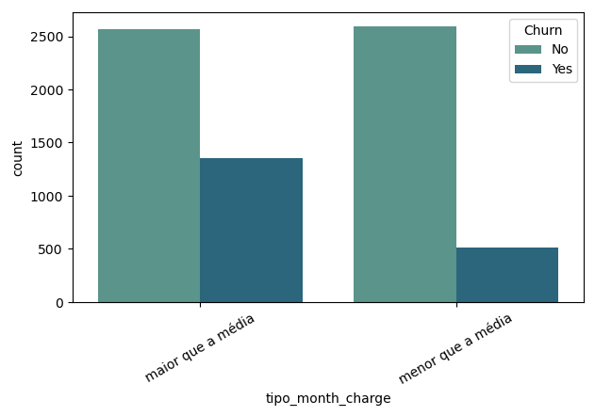
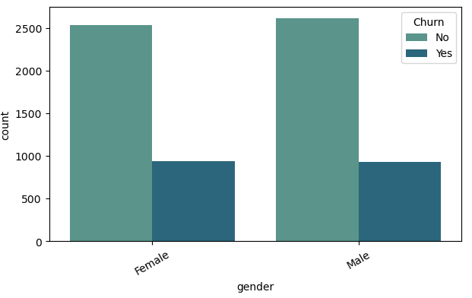
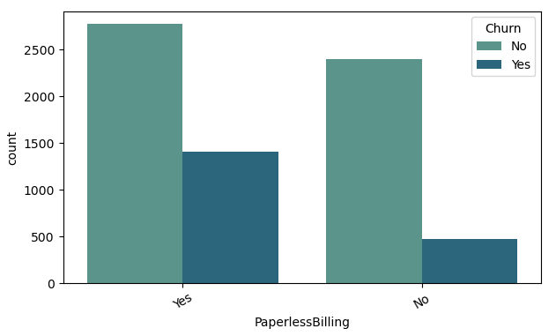
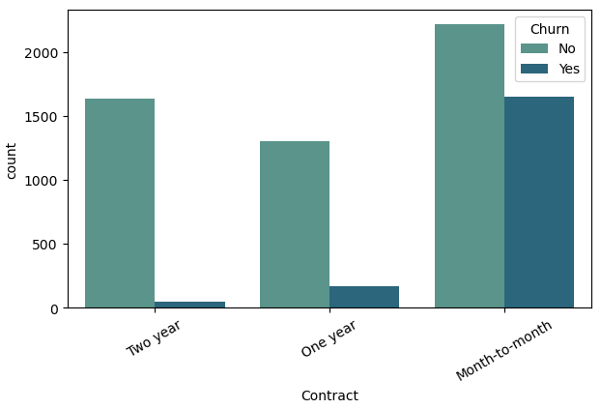
Hipóteses
Clientes com MonthlyCharges maior ou igual a média apresentam maior churn que abaixo dela
O gênero é irrelevante para o churn
VERDADEIRO
VERDADEIRO
Clientes com PaperlessBilling = 0 apresentam maior churn que quem é 1
Contrato do tipo Mês-a-Mês é o que apresenta maior índice de churn
FALSO
VERDADEIRO

Slide 8
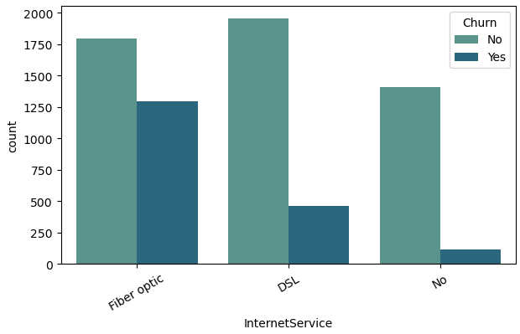
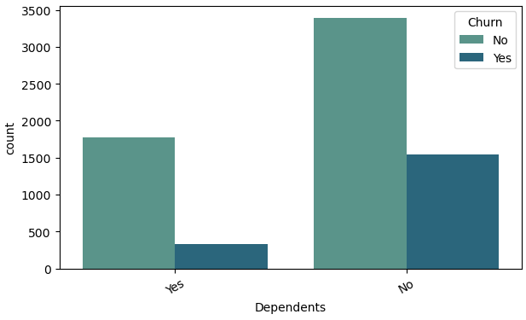
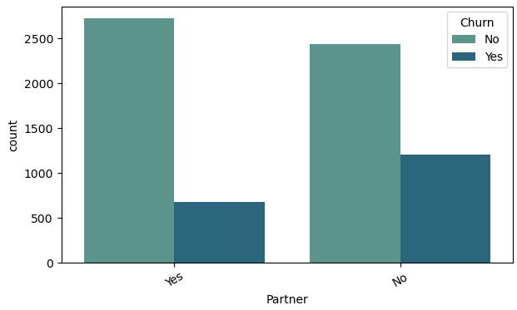
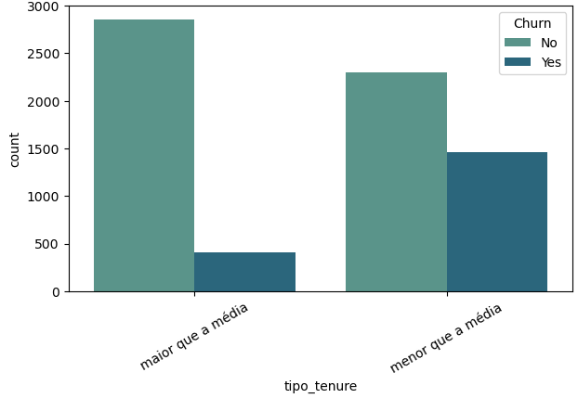
Hipóteses
Quem possui DSL como serviço de internet possui maior índice de churn
Quem não possui dependentes tem maior índice de churn
FALSO
VERDADEIRO
Quem não tem parceiro tem maior índice de churn
Tenure abaixo da média possui maior churn que acima dela
VERDADEIRO
VERDADEIRO

Slide 9
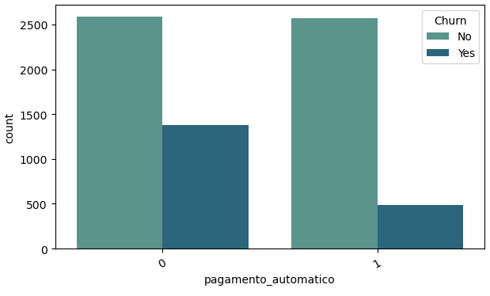
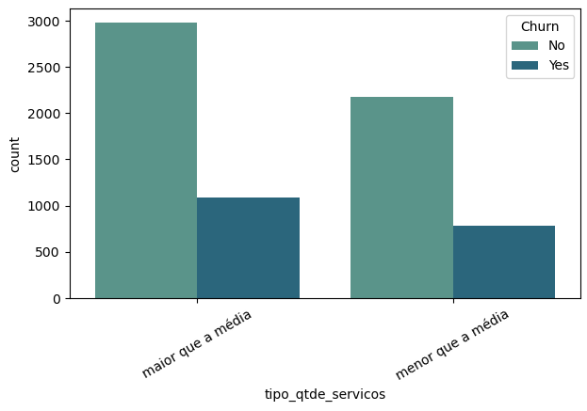
Hipóteses
Quem possui método de pagamento automático tem menor índice de churn de quem não optou por esse método
Possíveis Ações:
Buscar fazer com que o cliente mude o tipo de contrato para um que seja diferente de Month-to-Month;
Quem não tem parceiro ou dependente, tem mais chances de churn. Logo, alguma promoção para solteiros(as) faz-se necessário? Será que é possível obter algum outro dado social desse cliente?
Cliente com fibra tende a entrar em churn em relação aos demais. Não deveria ser ao contrário já que a fibra é melhor que o DSL? Será que a empresa está entregando a qualidade adequada do sinal? Será que o comportamento dos clientes com fibra não está vinculado com que não tem parceira ou dependente?
Com a média de Tenure (~32), temos uma boa diferenciação entre Churn e Não Churn. Possivelmente o valor é um pouco mais baixo, mas já com esse valor é possível tomar ações para que quando o cliente se aproxime dessa data, a empresa tome ações de acordo com o departamento de Cliente/Marketing para garantir a fidelização do mesmo;
Quem não tem pagamento automático tem mais chances de churn. Logo, o ideal seria tentar fazer o cliente fechar a fatura no automático, seja via débito ou crédito.
A média de serviços contratados é 4, porém quem está entre 3 a 5 serviços tem mais chances de churn. Será que tem algum produto que poderia ser fator discriminante?
VERDADEIRO
Quem possui quantidade de serviços abaixo da média tem maior índice de churn de quem está acima dela
FALSO

Slide 10
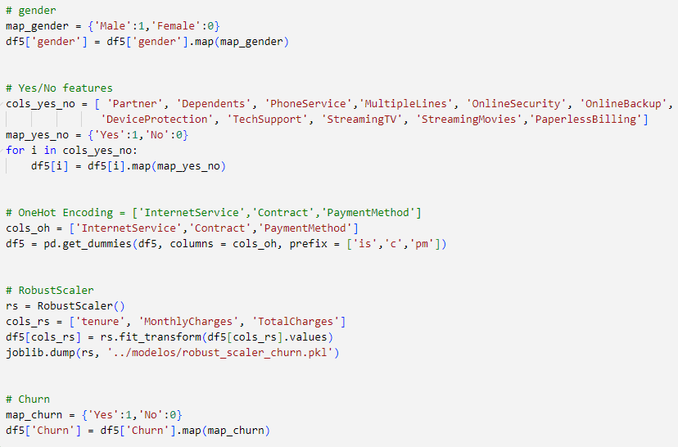

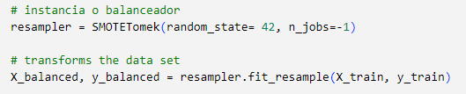
Modelagem
Foram feitos os seguintes procedimentos:
Dados do tipo “texto” foram transformados em 0/1 (1 = Yes, 0 = No);
InternetService, PaymentMethod e Contract foram transformados via OneHotEncoding por possuírem mais de 2 valores;
Tenure, TotalCharges e MonthlyCharges foram transformados via RobustScaler devido ao range de dados que cada um possui;
Gender sofreu a mesma transformação de “texto” (1 = Male, 0 = Female);
Churn também (Yes = 1, No = 0)
Segregação em validação/treino com 30% (validação);
Balanceamento dos dados de treino utilizando o SMOTETomek;
Comparação e validação dos modelos
Exemplos:

Slide 11
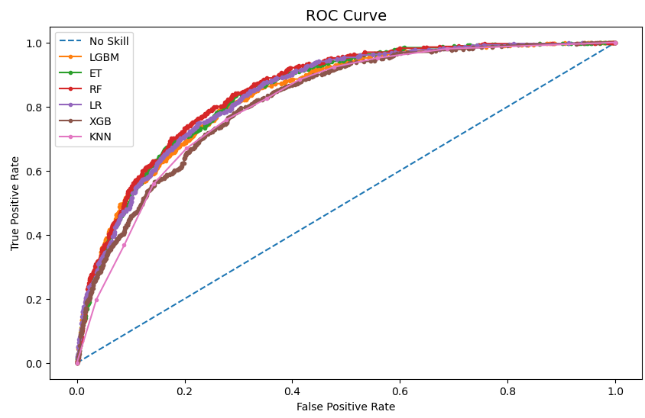
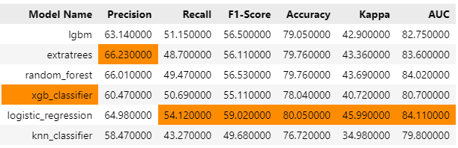
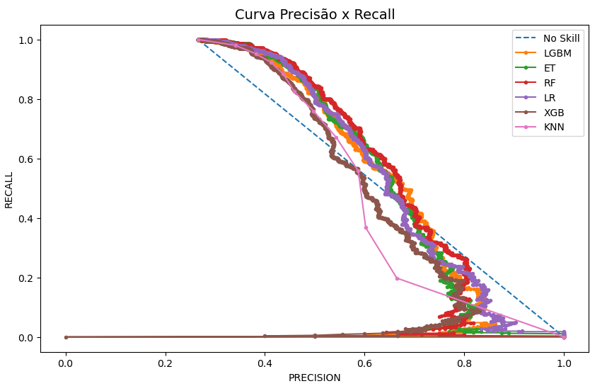
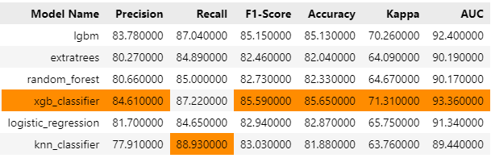
Modelagem
Dados balanceados:
Dados não balanceados:
Modelo escolhido
Regressão Logística
Motivo
Melhor custo-benefício (complexidade vs métricas
Métricas (TH = 0,63)
Precisão: 60,92 %
Recall: 61,14%

Slide 12
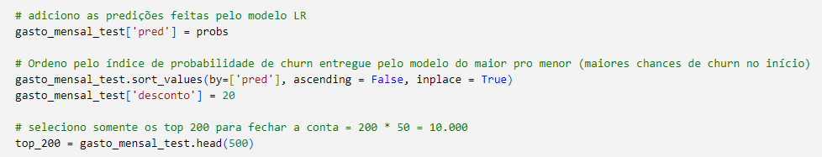
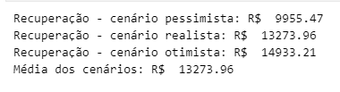
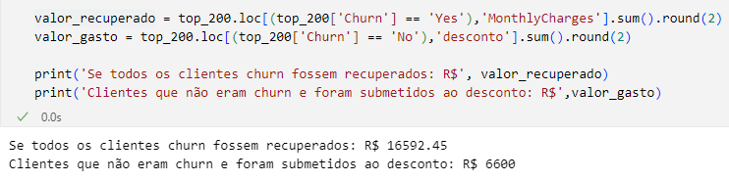
Simulações
Supondo que o time de Marketing liberou R$ 10.000,00 para serem utilizados em promoções de descontos com o intuito de recuperar os clientes que entrarão em churn:
Proposta:
Predizer a base de teste (simulação);
Ordenar a lista com os clientesde maior probabilidade de churn para o menor;
Aplicar um desconto de R$ 20 aos 500 primeiros (ticket médio de R$64)
Verificar os clientes que foram flegados como churn e que não serão mais. Esse será o valor total recuperado;
Verificar o valor gasto em clientes que receberam o cupom mas não eram churn
Estimar possíveis cenários, sendo:
60% - pessimista
80% - realista
90% - otimista

Slide 13
Próximos passos
Verificar se há mais dados que possam auxiliar na tomada de decisão, de algum banco que não tinha sido mapeado ou o cruzamento com outro departamento;
Testar novos métodos de balanceamento;
Comparar com outros modelos (baseados em artigos !?);
Buscar novos parâmetros a serem testados para aprimorar os modelos anteriormente testados;
Deploy do modelo apresentado enquanto as melhorias citadas são testadas nas próximas sprints;

